Slide 1
Министерство просвещения и воспитания Ульяновской области ОГБПОУ «Ульяновский многопрофильный техникум» Центр опережающей профессиональной подготовки
«Организация профориентационной работы
в Центре
опережающей профессиональной подготовки»
Ульяновск, 2022

Slide 2
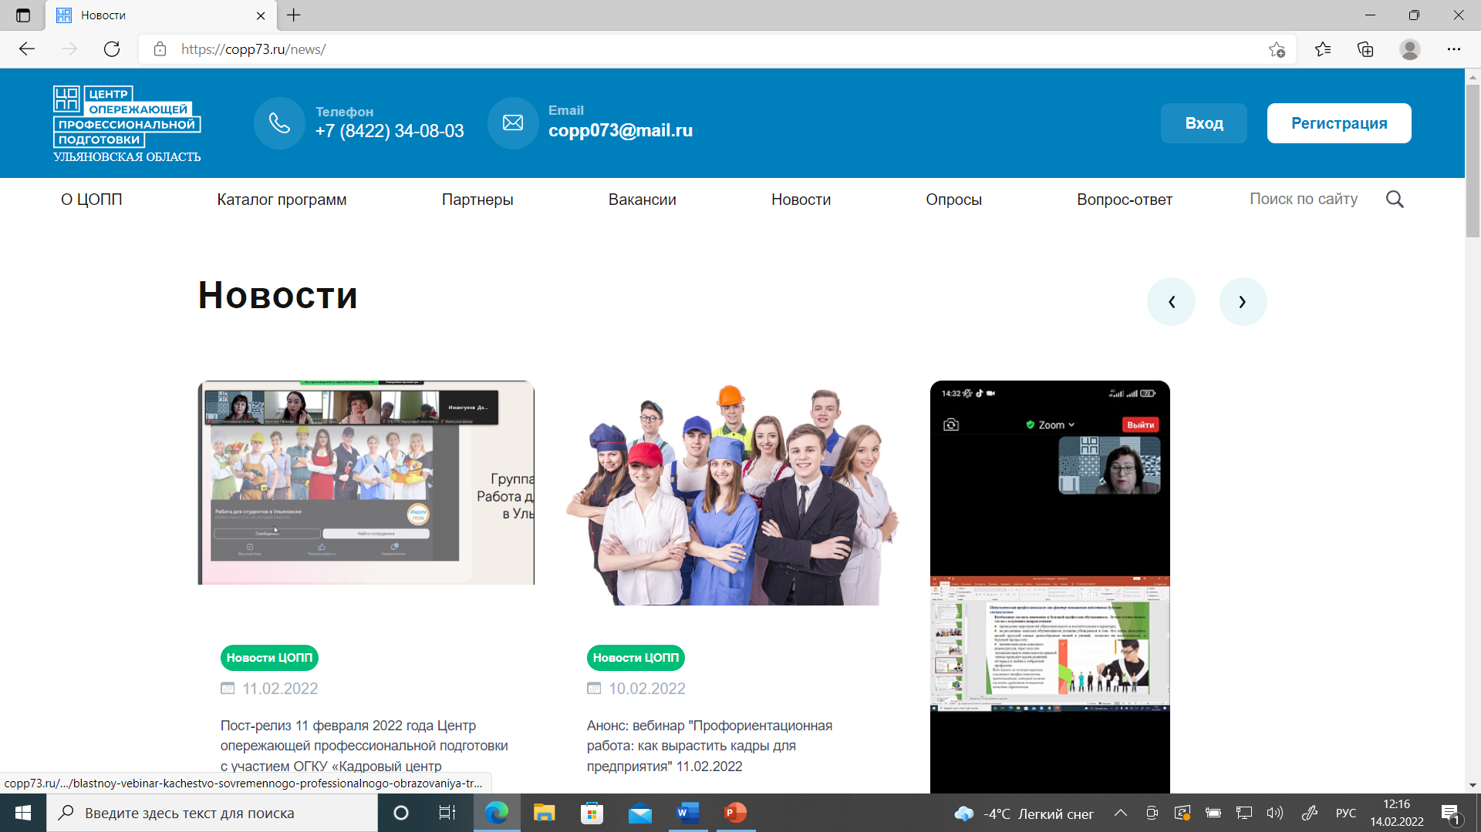
ЦОПП

Slide 3
ЦОПП взаимодействует с образовательными организациями Ульяновской области

Slide 4
Наши мероприятия
24.02.2022 - 20.03.2022
профориентационное тестирование для школьников
Цель: определение профессиональной области для дальнейшего обучения школьников, получение возможности построения индивидуальной образовательной траектории

Slide 5
Наши мероприятия
21.03.2022 - 29.04.2022
практические мероприятия для школьников:
мастер-классы
квесты
профи-пробы

Slide 6
Циклы мероприятий по направлениям:
• 21.03.2022 -25.03.2022 – сфера «IT-технологии»
• 28.03.2022-02.04.2022 - сфера «Образование»
• 04.04.2022-08.04.2022- сфера «Производство и инженерные технологии»
• 11.04.2022-15.04.2022- сфера «Строительство. Строительные технрлогии», «Транспорт и логистика»
• 18.04.2022-22.04.2022 – «Сфера услуг», «Творчество», «Дизайн».

Slide 7
ЦОПП ПРИГЛАШАЕТ К СОТРУДНИЧЕСТВУ! Адрес: г. Ульяновск, ул. Доватора,14 E-mail: copp073@mail.ru Сайт: https://copp73.ru/ Время работы: Пн-Пт, с 8:00 до16:30

